Slide 1
Дифференциация предлогов В и НА лексическая тема : «Зима»
Составила учитель – логопед высшей категории
Пономарева Юлия Владимировна

Slide 2
СДЕЛАЙ так же как на картинке (расскажи, что ты сделал)

Slide 3
Замени слово ВНУТРИ словом В

Slide 4
Замени слово СВЕРХУ словом НА

Slide 5
ОБОЗНАЧЕНИЕ ПРЕДЛОГОВ

Slide 6
Замени схему предлогом В или НА

Slide 7
Игра «СОРТИРОВЩИК»
найди подходящий к картинке предлог (схему)

Slide 8
Игра «СОРТИРОВЩИК» найди подходящий к картинке предлог (схему)

Slide 9
Угадай загадку
Лес укрыла одеялом,
Льдом озёра заковала,
Застудила все дома,
это к нам пришла ...

Slide 10
Повтори за мной
Всё бело, бело, бело.
Много снега намело.
Вот веселые деньки,
Все на лыжи и коньки!

Slide 11
На чём мы отправимся в лес ?

Slide 12
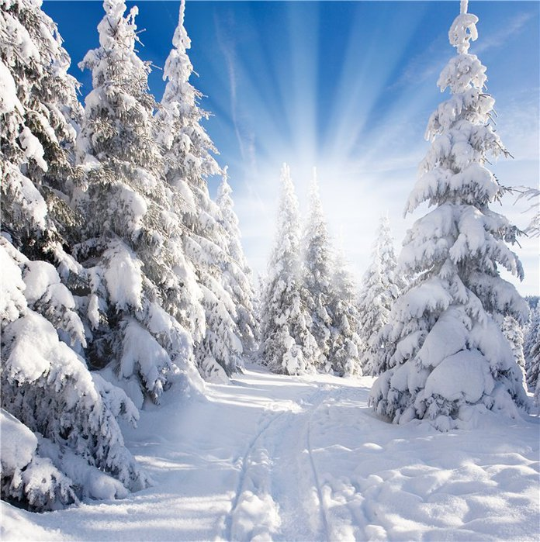
Идём в зимний лес.

Slide 13
-В лес на лыжах я иду, Что увижу - расскажу.

Slide 14
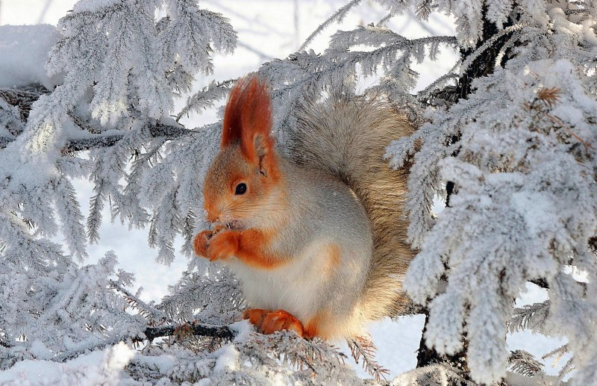
Белка сидит ____ ветке.

Slide 15
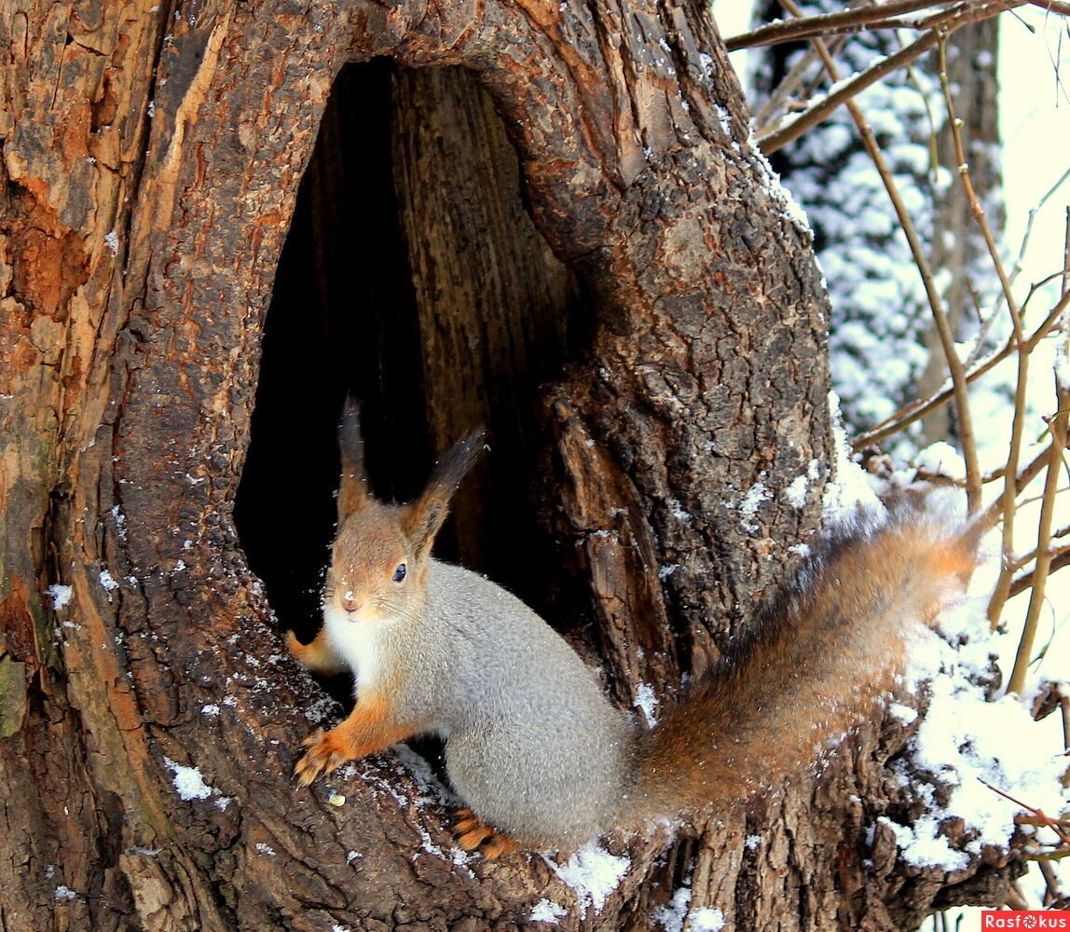
Белка живёт ___ дупле.

Slide 16
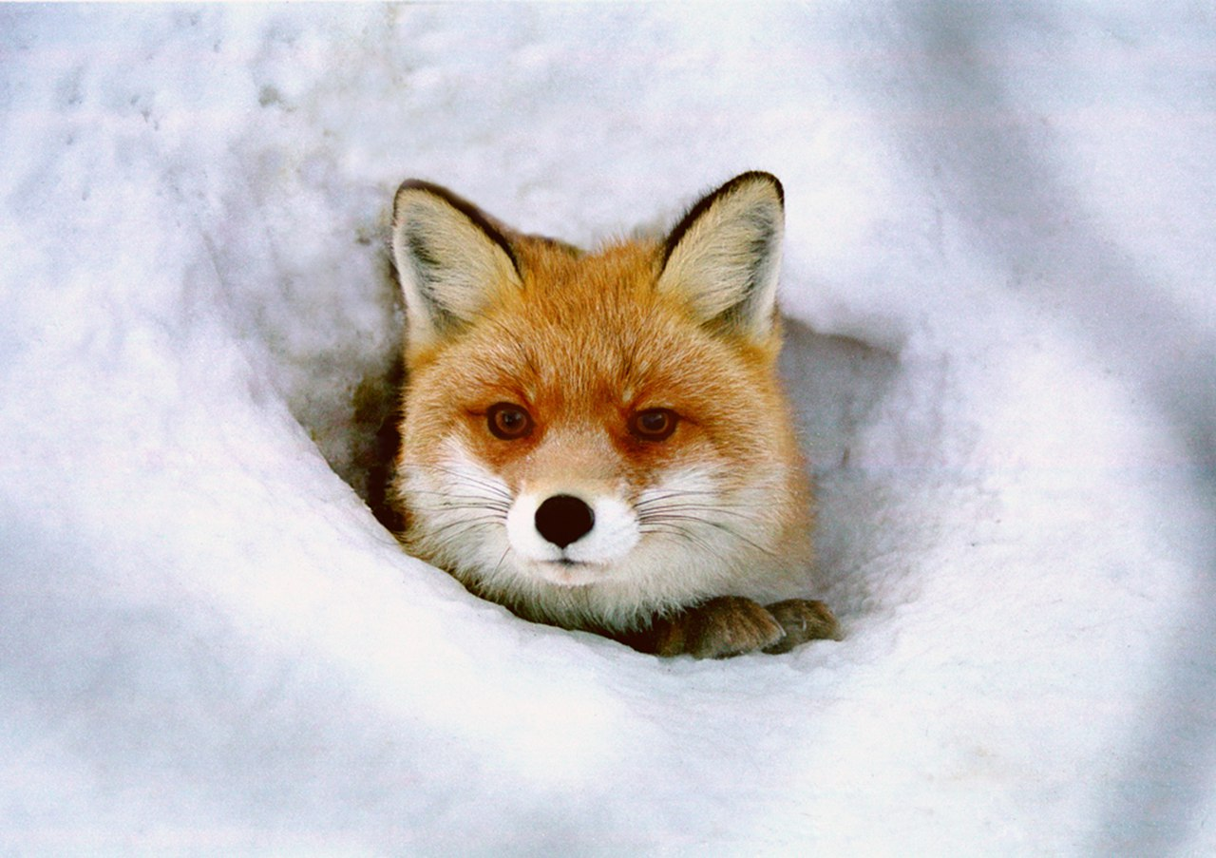
Лиса живёт ___ норе.

Slide 17
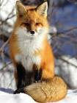
Лиса сидит ___ снегу.

Slide 18
Волк живёт ___ логове.

Slide 19
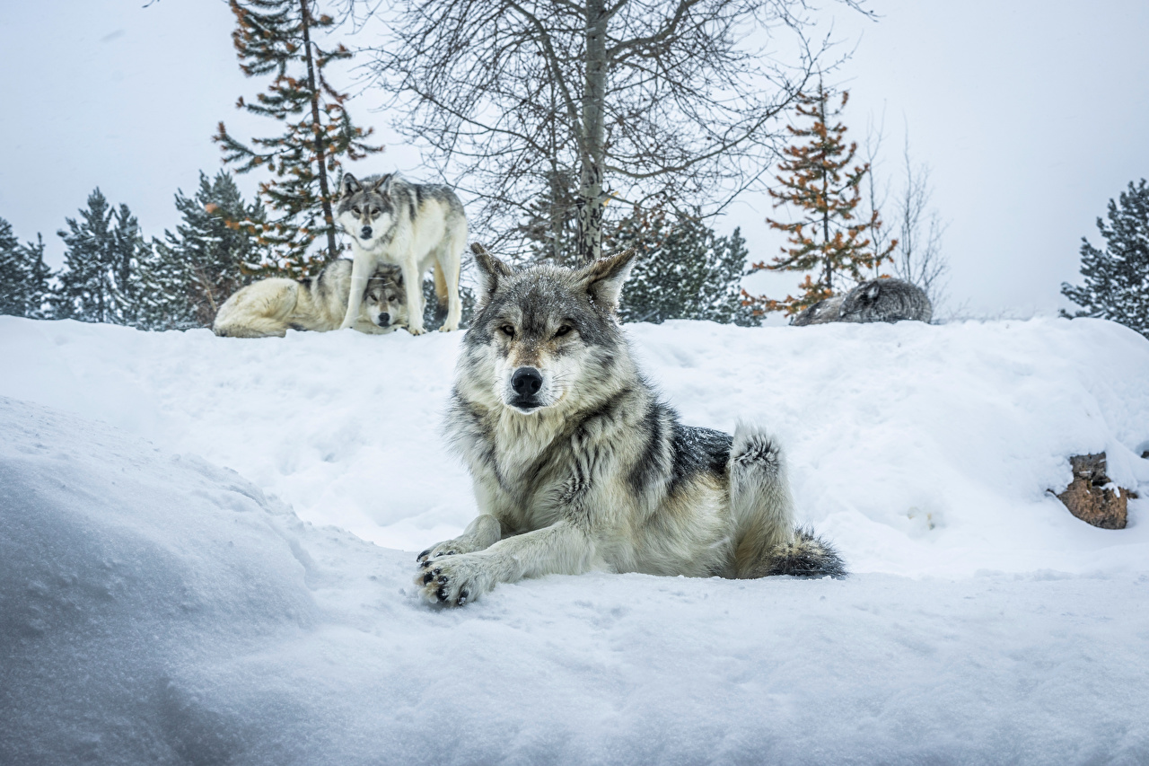
Волк лежит ____ снегу.

Slide 20
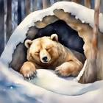
Медведь спит ___ берлоге.

Slide 21
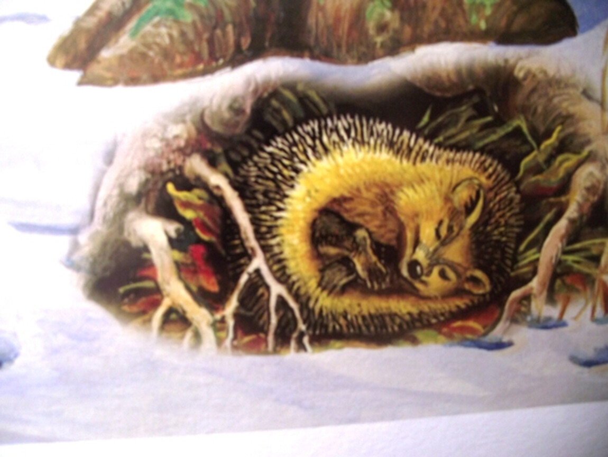
Ёжик спит ___ норе.

Slide 22
-Кого мы видели лесу?
- Как их всех можно назвать одним общим словом?
- Кто живёт в дупле?
- Кто - в норе?
- Кто - в берлоге?
- Кто - в логове?

Slide 23
Итог занятия :
С какими новыми словами - предлогами мы познакомились ?
Если предмет находится внутри, то мы используем слово - предлог ...
Если предмет находится сверху, то мы используем слово - предлог ....

Slide 24
МОЛОДЦЫ!

